Slide 1
Sadržaj
PRIKAZ PODATAKA
Podešavanje izgleda tablice
Sortiranje podataka
Pronalaženje i zamjena podataka u tablici
Pronalaženje podataka
Zamjena podataka
Postavljanje upita
Osnove upita
Operatori relacijske algebre
Logički operatori
Izrada upita dizajnerom
Zadavanje kriterija
Spremanje upita
Otvaranje postojećeg upita
Uključivanje i isključivanje polja iz pogleda podataka
Sortiranje u upitu
Složeniji kriteriji u upitu
Izračunata polja u upitu
Sumarni upiti
Upiti koji dohvaćaju podatke iz više tablica

Slide 2
Podešavanje izgleda tablice
Ponekad će biti praktično nekoj tablici promijeniti širinu stupaca ili čak i njihov redoslijed.
Kao što se vidi na sljedećoj slici, neki se podaci ne vide u cijelosti ili se u potpunosti ne vidi samo naziv stupca.
Način na koji se to može riješiti pokazuju slike.

Slide 3
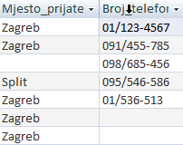
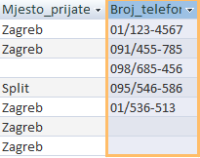
Promjena redoslijeda stupca
Redoslijed stupaca možemo promijeniti tako da pokazivačem miša dođemo nad ime stupca i pomičemo ga dok ne postignemo da se pokazivač promijeni u crnu strelicu koja gleda prema dolje.

Slide 4
Promjena redoslijeda stupca
Kad promijenimo redoslijed stupaca tablice u prikazu podataka, nećemo promijeniti i redoslijed stupaca u dizajnerskom okruženju (pogledajmo sljedeću sliku).

Slide 5
Sortiranje podataka
Vrlo je često potrebno podatke sortirati (poredati). Podatke je moguće sortirati ulazno (engl. Ascending) ili silazno (engl. Descending).
Odabirom sortiranja od A do Z zapisi će biti sortirani uzlazno (npr. 1,2,3,4... ili
A,B,C…), a odabirom sortiranja od Z do A zapisi će biti sortirani silazno (npr.
10,9,8… ili Ž,Z,V…).

Slide 6
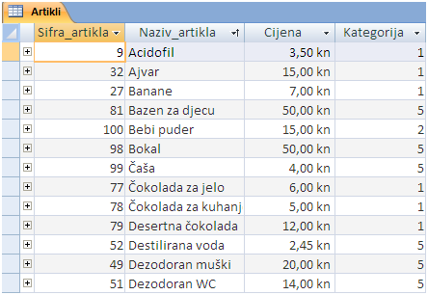
Sortiranje po šifri
Sortiranje po
nazivu artikla

Slide 7
Pronalaženje i zamjena podataka u tablici
Sustav za pronalaženje i zamjenu podataka u MS Accessu je standardizirani sustav koji upotrebljavaju i ostali programi Microsoft Office-a. Na kartici Polazno (engl. Home) nalaze se naredbe Traženje (engl. Find) i Zamjena (engl. Replace).

Slide 8
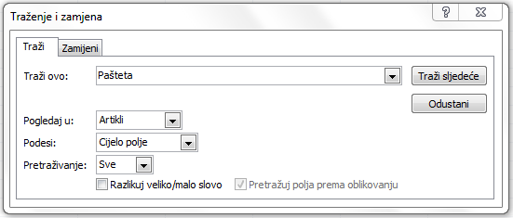
Pronalaženje i zamjena podataka u tablici
Pronađeni podatak

Slide 9
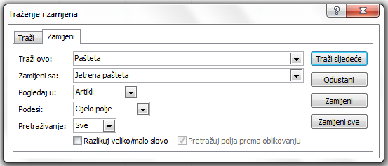
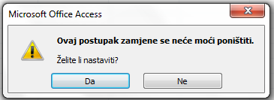
Zamjena podataka

Slide 10
Postavljanje upita
Što je to upit? Upit je grafičko oblikovano pitanje koje će prikazati podatke iz jedne ili više tablica po određenom kriteriju.
Upit je zasnovan na strukturiranom jeziku SQL (engl. Structured Query Language).
Da bi upit mogao pronaći odrađeni podatak, potrebno je upotrebljavati operatore.

Slide 11
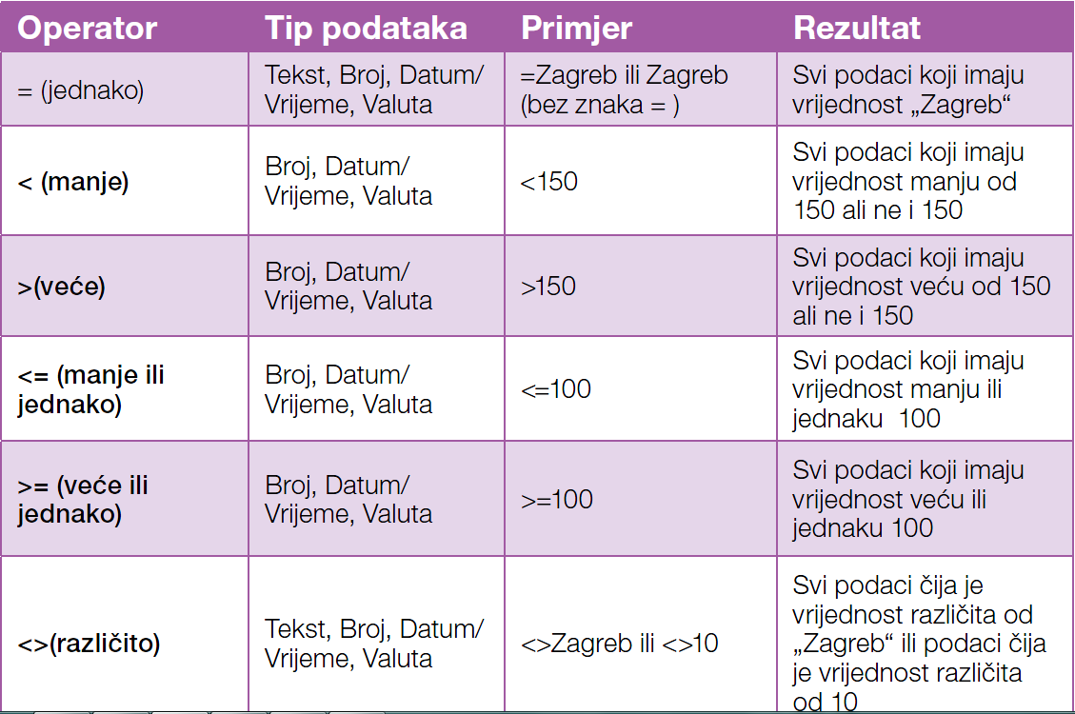
Operatori uspoređivanja

Slide 12
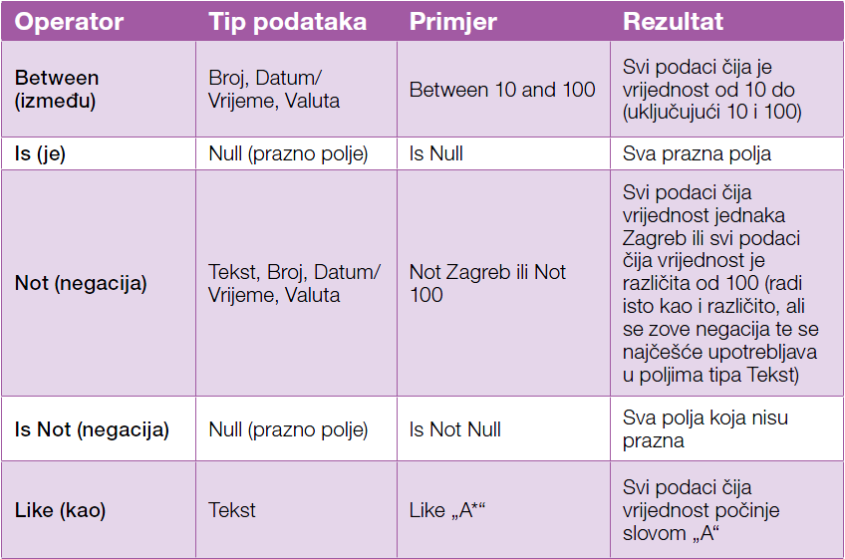
Logički operatori

Slide 13
Izrada upita dizajnerom
Najučinkovitiji način za izradu upita je pomoću alata Dizajn upita (engl. DesignView).
Za stvaranje upita s kartice Stvori (engl. Create) odaberimo alat Dizajn upita (engl. Design View).

Slide 14
Izrada upita dizajnerom
Nakon odabira, MS Access će otvoriti prozor Prikaz tablice (engl. Show table) iz kojeg trebamo odabrati tablicu koju želimo pretražiti. Tablicu označimo te pritisnimo gumb Dodaj (engl. Add), a zatim pritisnimo gumb Zatvori (engl. Close).
Nakon zatvaranja prozora za dodavanje tablica otvara se prozor za dizajniranje upita.
Tablica
Atributi, polja
Ulazno područje
Stupac (engl. Field)
Izlazno područje

Slide 15
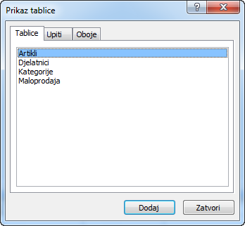
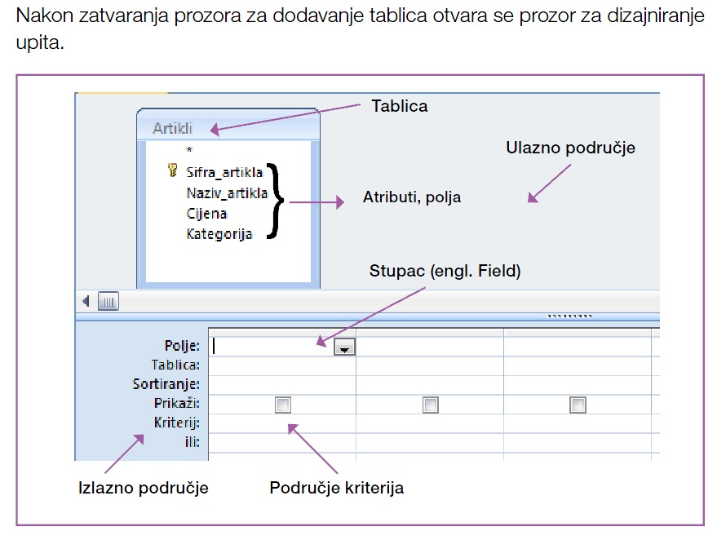
Prozor prikaza tablice
Iz tablice koju smo dodali možemo u upit prebaciti sve ili samo neke atribute.
Nazive atributa spuštamo u područje stupca upita te u područje kriterija upita
upisujemo kriterij po kojem će se izvršavati pretraživanje tablice.

Slide 16
Područja upita
Područja upita:
1. Polje (engl. Field) – ovdje spuštamo nazive atributa (polja) iz tablice;
2. Tablica (engl. Table) – ovdje se nalazi naziv tablice iz koje je došao atribut
(automatski se unese čim spustimo naziv atributa);
3. Sortiranje (engl. Sort) – ovdje određujemo kako će upit sortirati podatke
(ulazno, silazno ili ih neće sortirati);
4. Prikaži (engl. Show) – određuje hoće li polje biti prikazano ili ne;
5. Kriterij (engl. Criteria) – ovdje upisujemo kriterij po kojem želimo filtrirati
podatke;
6. Ili (engl. Or) – logički operator „ili“ za dodatne kriterije.

Slide 17
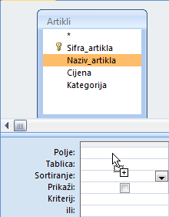
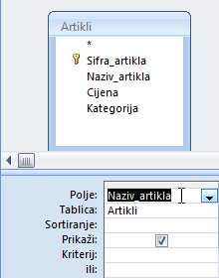
Područja upita
Najjednostavniji način da dodamo polje je povuci i spusti (engl. drag & drop).
Označimo željeni atribut i držeći lijevu tipku miša odvucimo ga nad poziciju Polje te pustimo lijevu tipku miša.

Slide 18
Područja upita
Na isti način možemo dodati i ostala polja koja želimo (npr. [Cijena] i [Kategorija]).

Slide 19
Zadavanje kriterija
Ako pokrenemo upit koji nema kriterij, prikazat će nam se svi zapisi, što u načelu nije cilj upita. Upiti služe za pronalaženje određenih zapisa u bazi podataka.
Zbog toga su nam potrebni kriteriji.
Na primjer, uzmimo da nas zanimaju svi artikli jeftiniji od 10 kn. Onda ćemo u stupac [Cijena] upisati kriterij: <10. (U pravilu, ako kriterij upišemo u pogrešni stupac, dobit ćemo pogrešne zapise ili će MS Access javiti grešku.)

Slide 20
Zadavanje kriterija
Nakon toga samo trebamo pokrenuti upit pritiskom na gumb Izvedi (engl. Run Query) s kartice Dizajn (engl. Design).

Slide 21
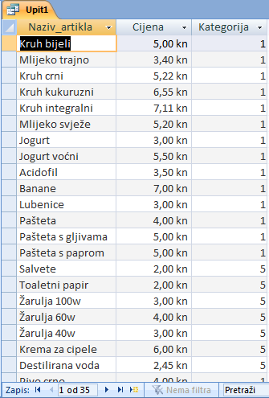
Zadavanje kriterija
Rezultat koji ćemo dobiti je tablica zapisa koji zadovoljavaju kriterij.
U našem ćemo slučaju dobiti filtriranu tablicu ARTIKLI koja sadržava samo artikle čija je [Cijena] manja od 10 kn.

Slide 22
Spremanje upita
Upiti su samo jedan od objekata u bazi podataka te se stoga njihovo spremanje provodi na isti način kao i spremanje drugih objekata (npr. tablica).
ako smo tek napravili upit (nije bio prije spremljen), kada ga budemo htjeli zatvoriti pritiskom na gumb Zatvori (engl. Close) , MS Access će pitati želimo li spremiti upit.

Slide 23
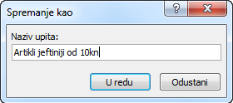
Spremanje upita
Ako odgovorimo s Da (engl. Yes), otvorit će se prozor za spremanje upita, a ako odgovorimo s Ne (engl. No), naš upit se neće spremiti;
Drugi je način da odaberemo gumb Office te zatim naredbu Spremi (engl. Save), nakon čega će se otvoriti dijaloški okvir u koji trebamo unijeti ime našeg novog upita te pritisnuti gumb U redu (engl. OK).

Slide 24
Uključivanje i isključivanje polja iz pogleda podataka
U dizajnu upita će opcija Prikaži (engl. Show) sakriti ili prikazati odabrani stupac u pogledu podatkovnog lista, ovisno o tome je li kvačica postavljena ili ne.
Ako kvačica ne postoji, onda stupac neće biti prikazan.
No iako je kvačica maknuta s polja Prikaži, ako u polju Kriterij postoji upisan nekakav uvjet, upit će ipak filtrirati podatke prema tom uvjetu.

Slide 25
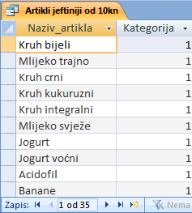
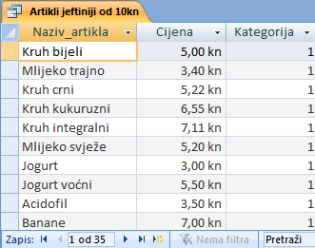
Uključivanje i isključivanje polja iz pogleda podataka
Sljedeće dvije slike prikazuju isti upit kojem je najprije prikazano, a zatim skriveno polje cijena.

Slide 26
Sortiranje u upitu
Ako trebamo poredati podatke pri izvođenju upita, na raspolaganju imamo opcije u polju Sortiranje (engl. Sort).
Tri su opcije koje možemo odabrati:
1. Uzlazno (engl. Ascending),
2. Silazno (engl. Descending),
3. Nije sortirano (engl. Not sorted).

Slide 27
Sortiranje u upitu

Slide 28
Složeniji kriteriji u upitu
Jako je bitno zapamtiti da su kriteriji koji se nalaze u istom redu vezani logičkim operatorom AND („I“), a kriteriji koji se nalaze jedan ispod drugoga vezani su logičkim operatorom OR („ILI“).
Na sljedećoj slici možemo vidjeti primjer gdje nas zanimaju artikli čija je cijena
između 5 i 10 kuna te čiji naziv počinje slovom „K“ i „M“.

Slide 29
Složeniji kriteriji u upitu

Slide 30
Izračunata polja u upitu
Izračunato polje sastoji se od sljedećih elemenata:
1. naziv: proizvoljno upisano ime, npr. Povecanje_cijene, Cijena_i_PDV itd.;
2. izraz: formula koju sami odredimo, npr. [Cijena]*0,5.
Jako je bitno da između naziva i izraza stavimo dvotočku (:).
Na primjer, zanima nas kolika bi bila cijena artikala ako bi je povećali za 50%.

Slide 31
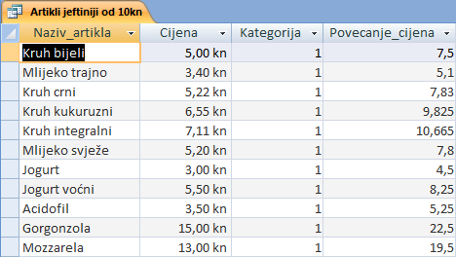
Izračunata polja u upitu
Upiti s izračunatim poljima pokreću se na isti način kao što se pokreću i obični upiti.

Slide 32
Izračunata polja u upitu
Ako želimo promijeniti format prikaza, potrebno se vratiti u dizajnerski pogled i pozicionirati se u izračunato polje, bilo gdje unutar upisanog izraza.
Zatim trebamo odabrati naredbu Vlasnički list (engl. Properties) s kartice Dizajn (engl. Design).

Slide 33
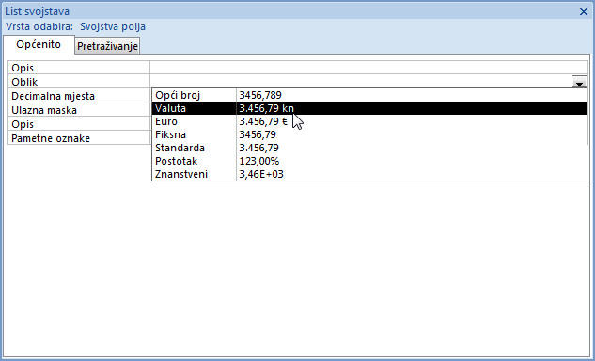
Izračunata polja u upitu
Otvorit će se prozor Lista svojstava (engl. Field Properties) u kojem, unutar polja Oblik (engl. Format), iz padajućeg izbornika odaberemo željeni format.

Slide 34
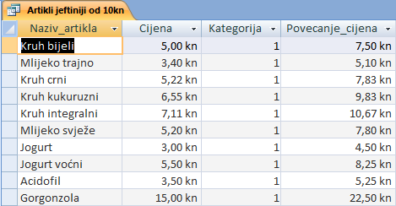
Izračunata polja u upitu
Zatvorimo prozor Lista svojstava i nakon toga će naše polje imati željeni format.

Slide 35
Sumarni upiti
Sumarni se upit uključuje odabirom opcije Sveukupno (engl. Totals) iz kartice Dizajn (engl. Design).
Na primjer, zanima nas ukupna vrijednost svih artikala iz tablice ARTIKLI. Tada ćemo u upit preseliti samo polje [Cijena] te ćemo odabrati opciju Sveukupno.
Njezinim uključivanjem u području upita pojavljuje se novo polje Ukupno (engl.Total).

Slide 36
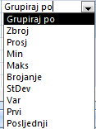
Sumarni upiti
Iz padajućeg izbornika odaberimo opciju Zbroj (engl. Sum) te pokrenimo upit i dobit ćemo sljedeći rezultat.

Slide 37
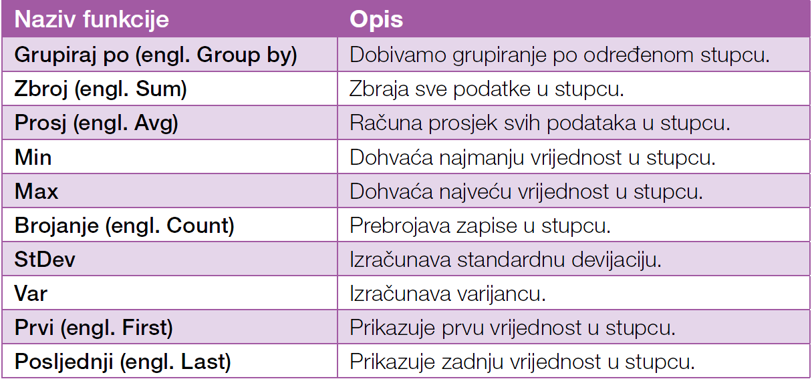
Sumarni upiti
Neke od funkcija koje se mogu upotrebljavati u sumarnim upitima te rezultat njihove upotrebe prikazani su u sljedećoj tablici.

Slide 38
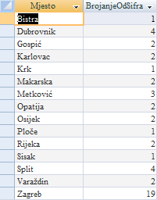
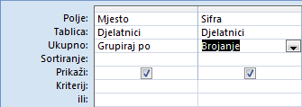
Sumarni upiti
Primjer
Koliko zaposlenika dolazi iz svakog grada?
U tu svrhu stvaramo upit na osnovi tablice DJELATNICI. Prebacimo polja [Mjesto]
te [Sifra]. Uključimo opciju Sveukupno. U stupcu [Mjesto] ostavimo funkciju
Grupiraj po jer želimo dobiti popis svih mjesta u našoj bazi. U stupcu [Sifra]
odaberemo funkciju Brojanje.
Grupiranje po stupcu Mjesto

Slide 39
Upiti koji dohvaćaju podatke iz više tablica
Funkcionalnost upita najviše dolazi do izražaja kad rade s više tablica ili kada rade nad cijelom bazom.
Na primjer,
zanima nas koji je djelatnik prodao koji artikl.
Pokrenemo dizajner upita te u prozoru Prikaz tablice dodamo potrebne tablice:
ARTIKLI, MALOPRODAJA i DJELATNICI.
Pritom moramo paziti da su tablice međusobno povezane relacijskom vezom (tablice koje nisu potrebne ne trebamo dodavati jer će doći do ponavljanja podataka).

Slide 40
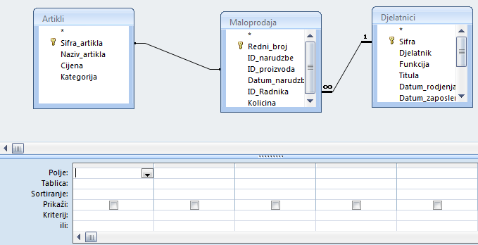
Upiti koji dohvaćaju podatke iz više tablica
Nakon što smo dodali željene tablice, zatvorimo prozor Prikaz tablice.

Slide 41
Upiti koji dohvaćaju podatke iz više tablica
Nakon što smo odabrali tablice, prebacimo atribute po kojima želimo filtrirati bazu podataka: [Djelatnik], [Količina] i [Naziv_artikla].

Slide 42
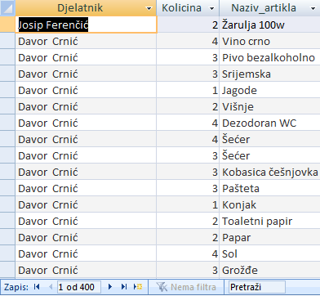
Pokretanje upita
Iz tablice koju smo dobili vidimo točno koliko je koji djelatnik prodao artikala i
koji su to artikli bili.

Slide 43
Unija
Kod upita koje spajamo s unijom moramo paziti da svaki upit ima jednak broj izlaznih polja, zapisanih istim redoslijedom i iste vrste podataka.
Da bi se mogli koristiti unijom, odaberimo naredbu Dizajn upita (engl. Design View) s kartice Stvori (engl. Create).
U prozoru Prikaz tablice (engl. Show table) nećemo odabrati niti jednu tablicu, nego pritisnimo gumb Zatvori (engl. Close).
S kartice Dizajn (engl. Design) odaberimo alat Unija (engl. Union).

Slide 44
Unija

